Slide 1
Visual Memory
Nil ll Garcia i Delshorts

Slide 2




Tegnologies
Laravel-7 amb PhP (estructura completa).
JavaScript amb JQuery
MySql BBDD( en local )

Slide 3
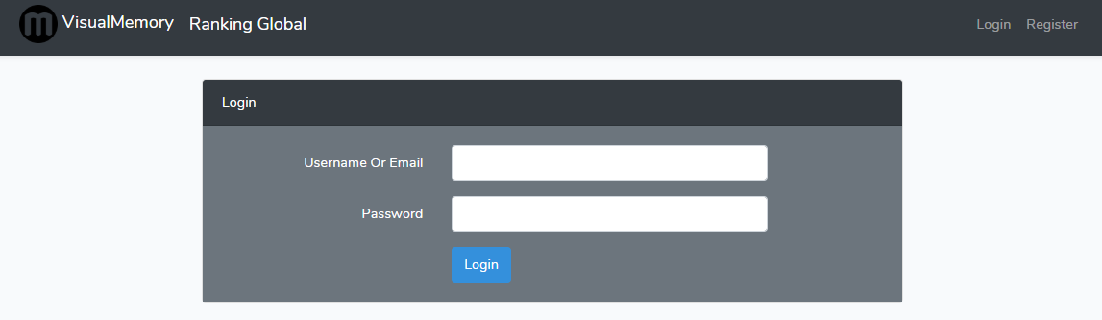
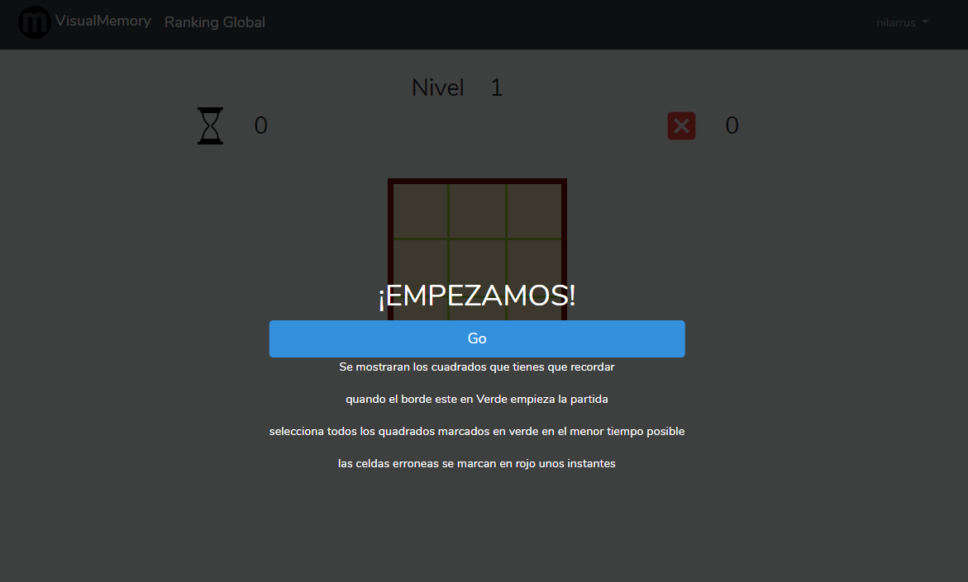
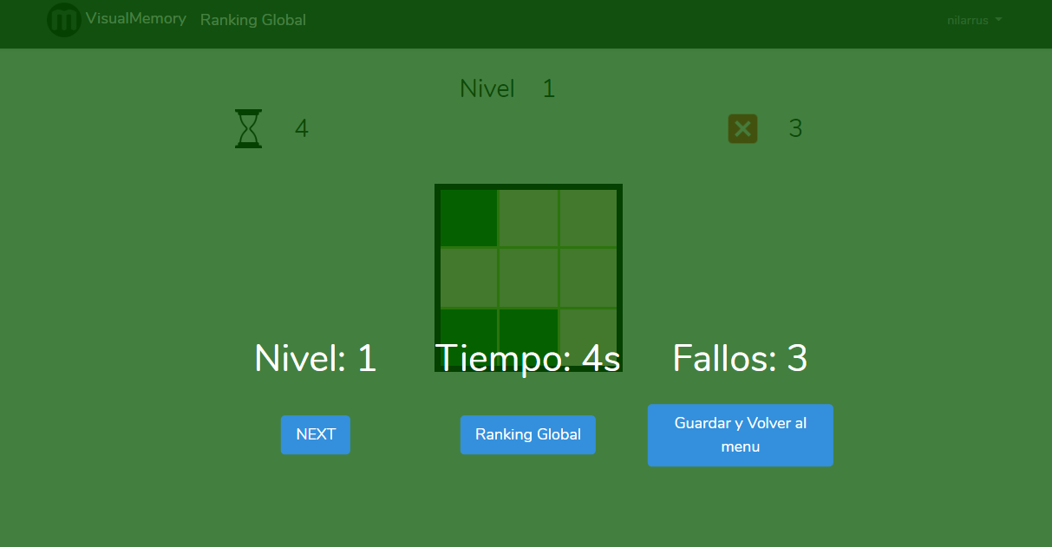
Vistes

